Slide 1
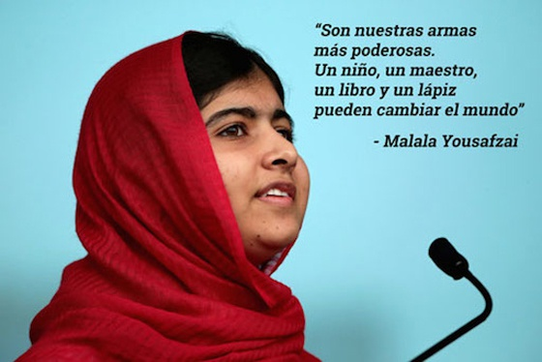
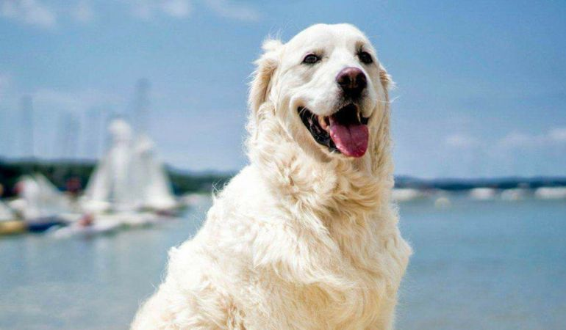
HÉROES/SUPEHÉROES

Slide 2
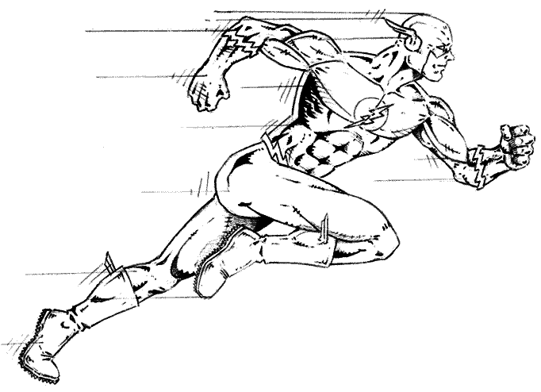
Observa y escucha con mucha atención el
siguiente video

Slide 3
Contesta las siguientes preguntas
1.- ¿Qué rol cumplen los distintos animales?
2.- ¿Por qué?
3.- ¿Qué acciones realizan?
4.- Nombra valores que se observan.
5.- ¿Cuál es la idea de un héroe?
6.- ¿Cuáles son las características de un héroe?
7.- ¿Qué define a un héroe?

Slide 4
HÉROE
* Del latín heros, que a su vez deriva de un vocablo griego, la palabra héroe hace referencia a un hombre que es famoso, ilustre y reconocido por sus virtudes o hazañas.
Por ejemplo: “Luciano es un pequeño héroe de apenas doce años que salvó a su madre de morir en un incendio”
“Mi tío es un héroe de guerra que cuenta con varias condecoraciones”.

Slide 5
El héroe, suele encarnar los rasgos más sobresalientes y valorados de su cultura de origen. Presenta, por lo tanto, las habilidades idealizadas que le permiten concretar grandes hazañas, o actos heroicos, que son los que le dan fama y lo convierten en alguien admirado por el resto de la comunidad.

Slide 6
Salvar a la gente de una muerte casi segura o derrotar a un enemigo muy poderosos son las acciones heroicas por excelencia en la mitología antigua y en la épica. En la sociedad moderna, en cambio, los héroes pueden representar otros valores. De esta manera, el responsable de un éxito deportivo o el artista admirado pueden ser considerados como héroes. También hay personas que se erigen como héroes al superar distintos tipos de adversidades.

Slide 7
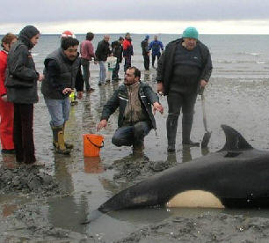
Un héroe de nuestros tiempos no encuentra utilidad en un escudo y una espada, sino que centra su accionar en el diálogo, en la búsqueda de generar conciencia en la población, para conseguir un cambio profundo.

